Slide 1
全局平衡二叉树

Slide 2
回顾一下传统的重剖：

Slide 4
全局平衡：对每条重链建平衡树，按点的权值平衡，而点的权值设置为它的轻儿子的 size 之和 +1，重链之间的虚边就保留原树形态。
每次向上跳一次实边/虚边，所在子树大小至少会翻一倍，树高和链操作时间得以优化到 O(log n)。

Slide 5
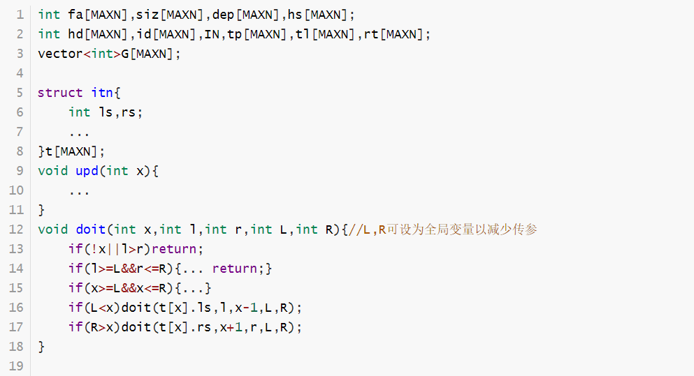

Slide 6
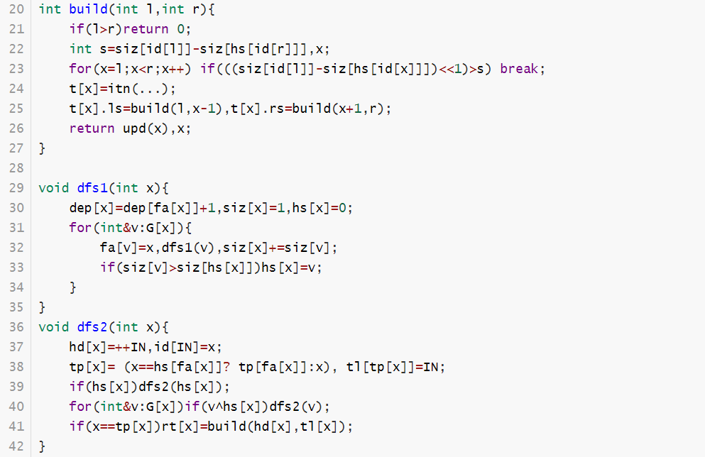

Slide 7
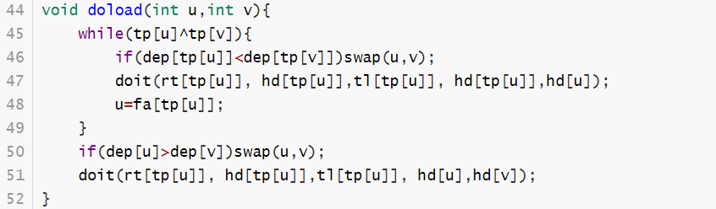

Slide 8
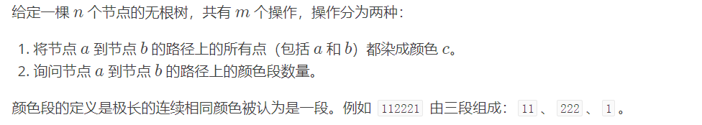
试一试：[SDOI2011] 染色

Slide 9
动态DP入门
在传统动态规划问题的基础上，多次（可能带修改）询问某一区间的结果

Slide 10
前置知识：广义矩乘
c[i,j] = Sum( a[i,k] * b[k,j] )
c[i,j] = Max( a[i,k] + b[k,j] )
c[i,j] = Min( a[i,k] + b[k,j] )
c[i,j] = Or( a[i,k] & b[k,j] )
c[i,j] = Xor( a[i,k] & b[k,j] )
......
运算符号满足后者对前者有分配率

Slide 11
动态DP的一般做法就是将状态转移方程用转移矩阵表示，然后将大量的状态转移工作用矩阵乘法代替。我们知道矩阵乘法可以利用结合律减少计算量，这就是动态DP核心思想。
简单例子：区间最大子段和

Slide 12
优化：加速矩乘
注意到转移矩阵一般有特殊的结构，合理运用可以大大减少计算量

Slide 13
树形动态DP
带修改，询问某个子树或整体的DP值

Slide 14
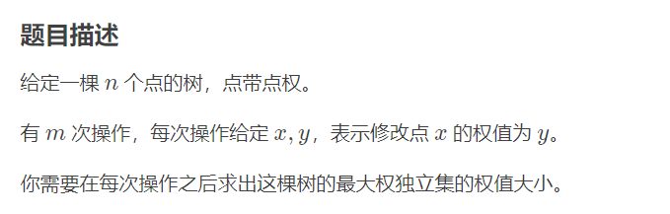
Luogu P4719 【模板】"动态 DP"&动态树分治

Slide 15
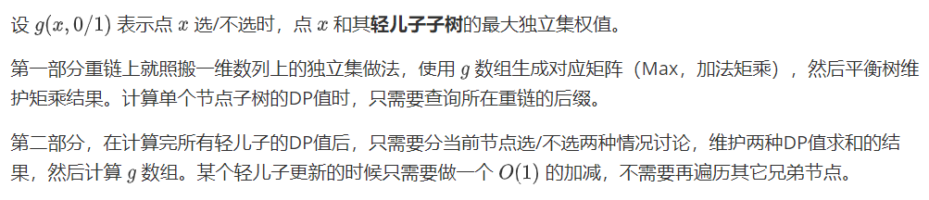
这个时候我们需要把一维数列上的套路，通过树剖给搬到树形结构上。
树剖动态DP一般分为两部分：重链上维护矩乘结果，轻儿子暴力转移。

Slide 16
这个时候我们需要把一维数列上的套路，通过树剖给搬到树形结构上。
树剖动态DP一般分为两部分：重链上维护矩乘结果，轻儿子暴力转移。
代码处需要特别注意，初始化树剖的时候要在链顶建完平衡树时向父亲转移DP值

Slide 17
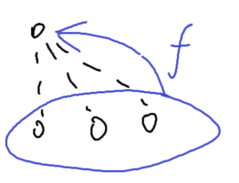
如果不考虑矩阵处理的常数，那么树形动态DP的瓶颈其实在于轻儿子的暴力更新，因为并非所有问题都可以像模板这样可以轻易地优化到 O(1) 更新，更多是免不了把兄弟节点一起考虑。
即使你成功使用一些数据结构把暴力更新的复杂度优化到了一个 log，那也使全局平衡失去了它的优势。

Slide 18
解决方案：三度化
先提前把树给三度化，然后做DP的时候考虑一下虚点的影响。这样一来，每个节点最多一个轻儿子，暴力更新也就变成 O(1)。
除了在路径操作时需要额外考虑LCA，三度化并不会带来太多工作量。

Slide 19
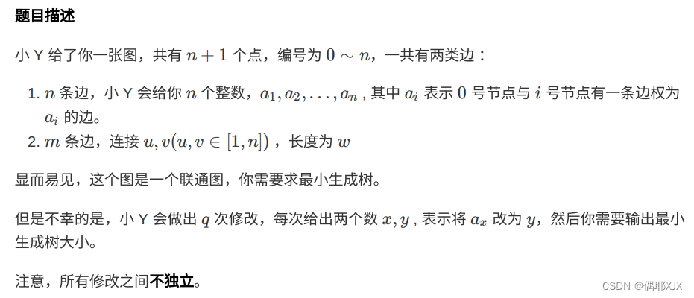
例题1：最小生成树（zxy原创题？）

Slide 20
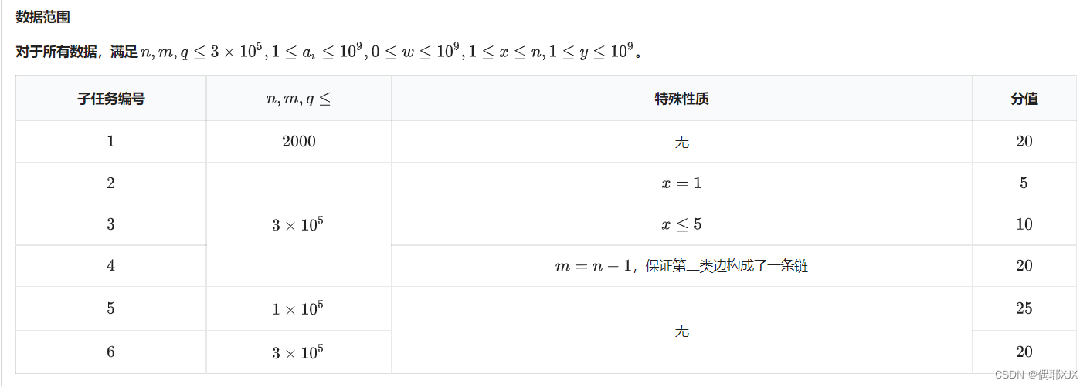

Slide 21
题解：（全局平衡，动态DP）https://blog.csdn.net/weixin_43960287/article/details/125915674
（线段树合并）https://blog.csdn.net/weixin_43960414/article/details/125920499
（结论+线段树）https://www.cnblogs.com/C202044zxy/p/16496097.html

Slide 22
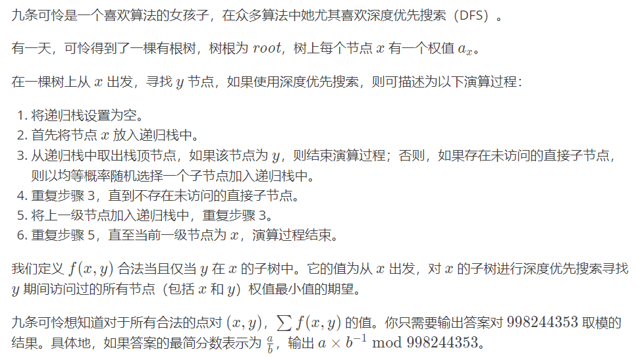
例题2：[ZJOI2022] 深搜

Slide 23
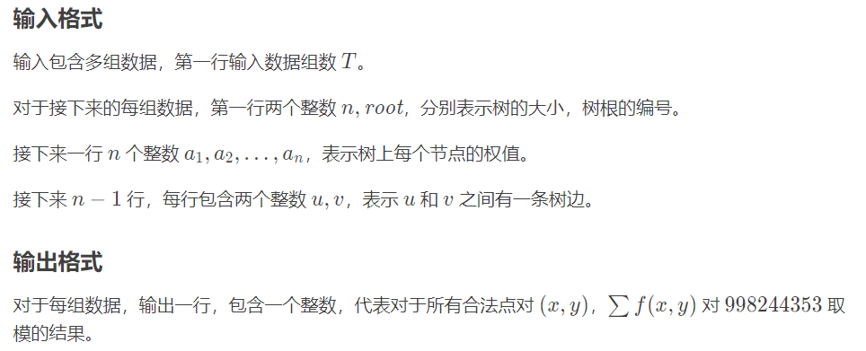
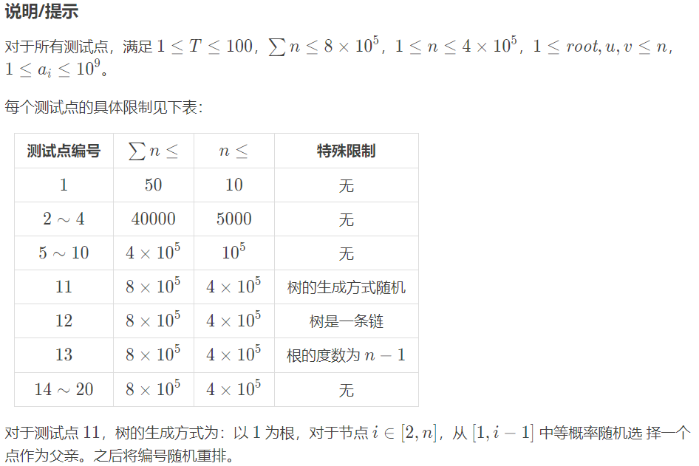

Slide 24
题解：https://blog.csdn.net/weixin_43960287/article/details/124829459

Slide 25
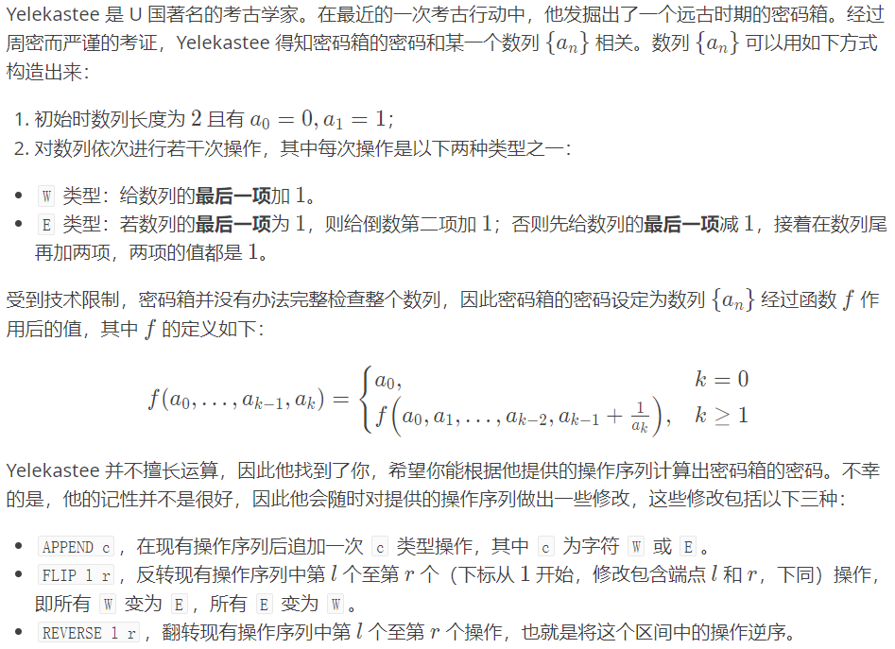
例题3：[NOI2021] 密码箱

Slide 26
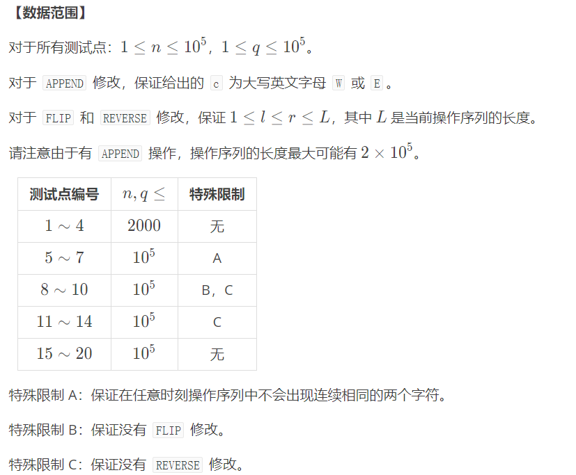

Slide 27
题解：https://blog.csdn.net/weixin_43960287/article/details/119222549

Slide 28
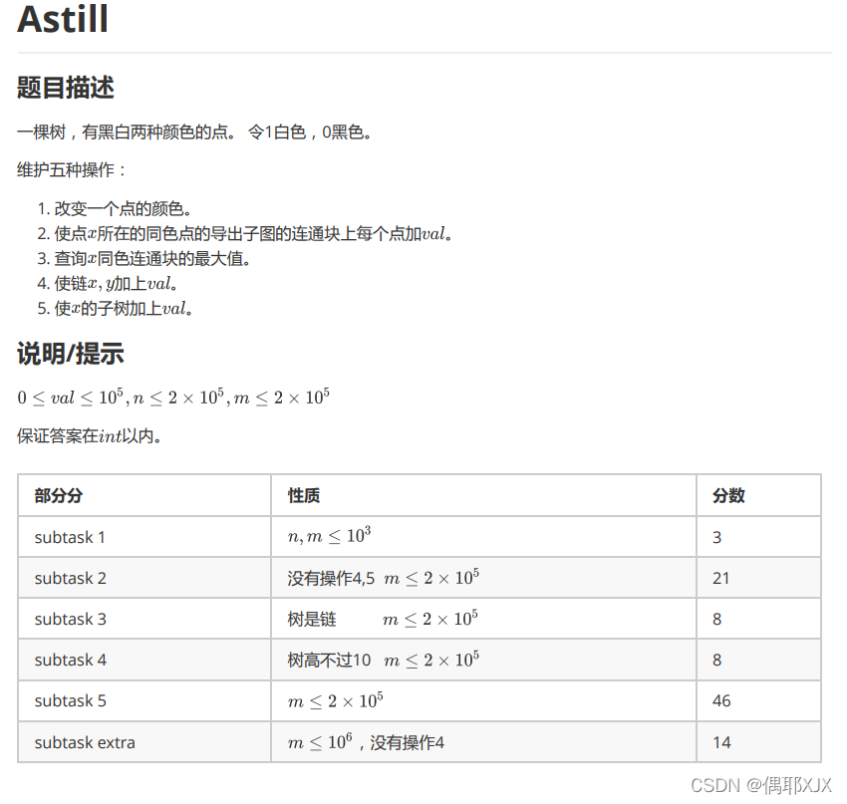
例题4：黑白树

Slide 29
题解：https://blog.csdn.net/weixin_43960287/article/details/123745313
文章下面有疑似出题人的评论

Slide 30
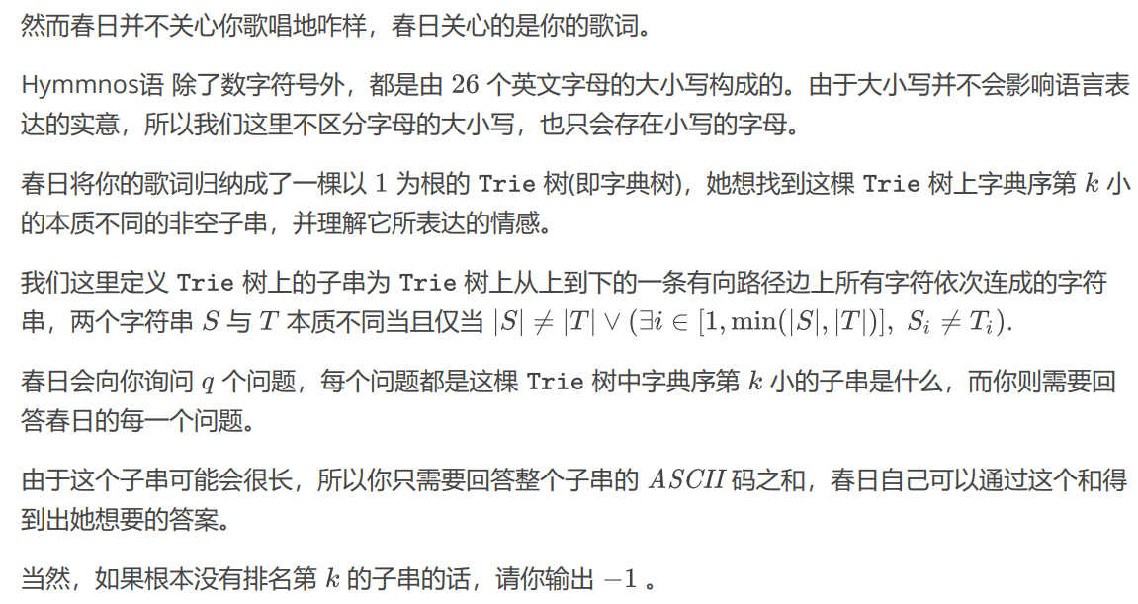
拓展例题：唱诗（jzm改编题）
（已省去题目背景）

Slide 31
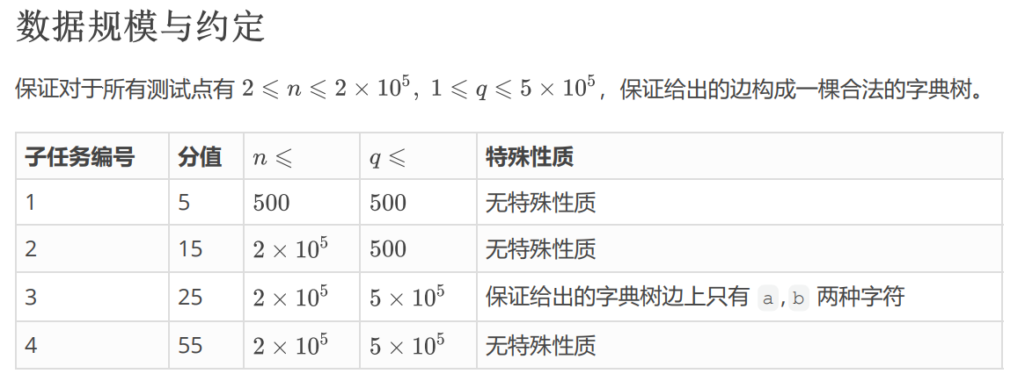

Slide 32
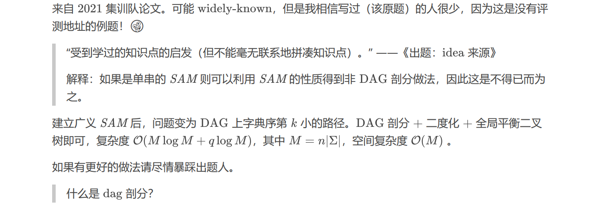
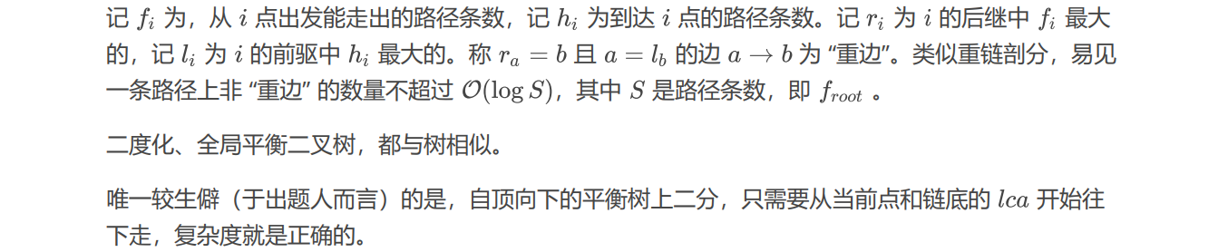
题解：

Slide 33
拓展：全局平衡并非都是使用平衡树，平衡树只是作者个人偏好。其实还有相当一部分人使用的是线段树版本。
线段树版本就是在经典树剖线段树的基础上，线段树内部使用轻子树大小折半的位置作为中点。

Slide 34
拓展：遇到带子树修改，如何用全局平衡解决？
对于部分问题，可以使用永久化标记，然后在维护和统计答案的时候把标记的影响加进去，复杂度仍然是一个 log。

